Slide 2
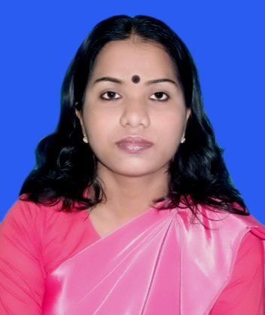
শিক্ষক পরিচিতি
মোছাঃ মৌসুমী বেগম
সহকারি শিক্ষক
পীরগাছা মডেল সরকারি প্রাথমিক বিদ্যালয়
পীরগাছা , রংপুর ।
E-mail: moumieid@gmail.com

Slide 3
পাঠ পরিচিতি
পাঠ পরিচিতি
শ্রেণি : ৩য়
বিষয় : বাংলাদেশ ও বিশ্বপরিচয়
অধ্যায়: ৪
সমাজের বিভিন্ন পেশা
সময় : ৪০ মিনিট
তারিখ :

Slide 4
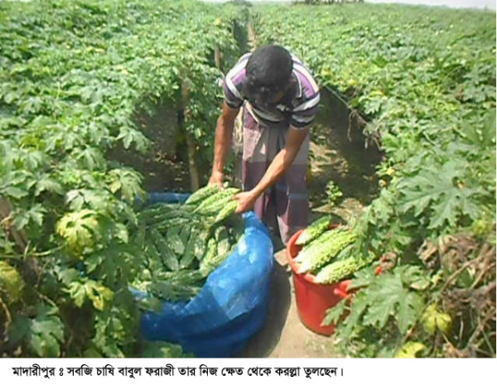
ছবিতে কি দেখা যাচ্ছে?

Slide 5
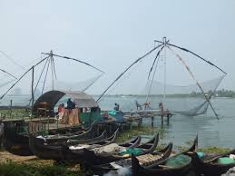
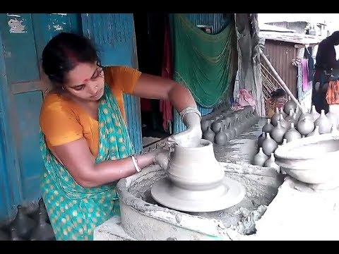
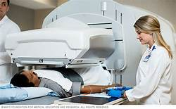
সমাজে নানা ধরনের কাজ আছে ।

Slide 6
আমাদের আজকের পাঠ
সমাজের বিভিন্ন পেশা

Slide 7
শিখনফল
এই পাঠ শেষে শিক্ষার্থীরা…
১।পেশা কি তা বলতে পারবে।
২।কৃষক,জেলে কি কাজ করেন তা বলতে পারবে।

Slide 8
পেশা বলতে কি বুঝ ?
মানুষ যে কাজের মাধ্যমে অর্থ উপার্জন করে তাকে পেশা বলে।

Slide 9
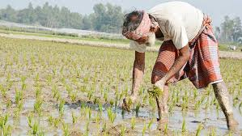
পেশাজীবীরা বিভিন্ন উৎপাদন কাজের সাথে জড়িত, কেউ ফসল উৎপন্ন করেন আবার কেউ অন্যদের সেবা দান করেন ।

Slide 10
একক কাজ
পেশা বলতে কি বোঝ ?

Slide 11
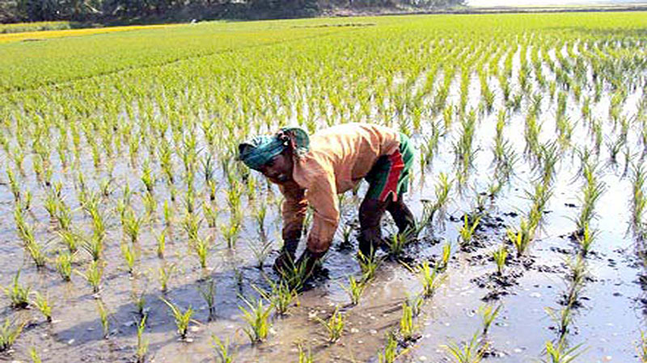
কৃষক কি কি কাজ করেন?
যারা কৃষিকাজ করেন তাদের আমরা কৃষক বলি ।

Slide 12
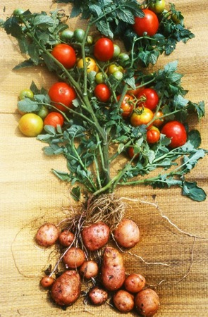
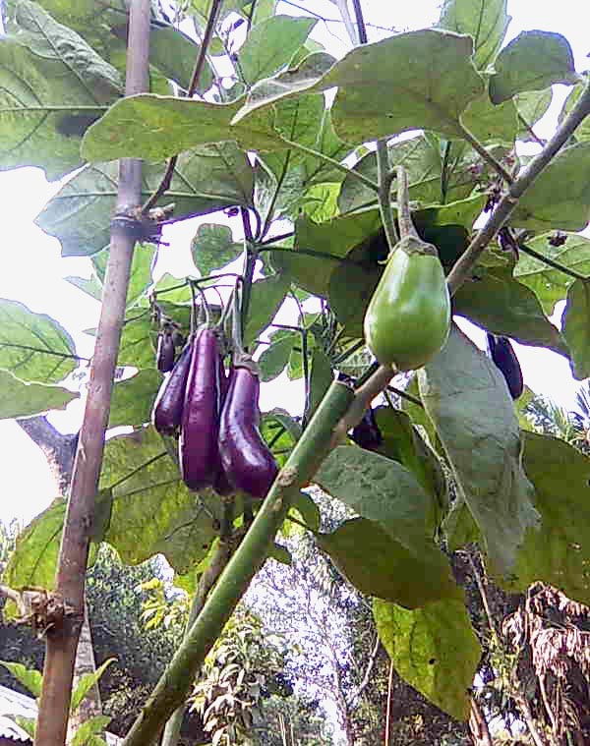
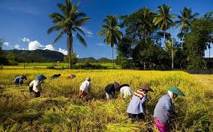

Slide 13
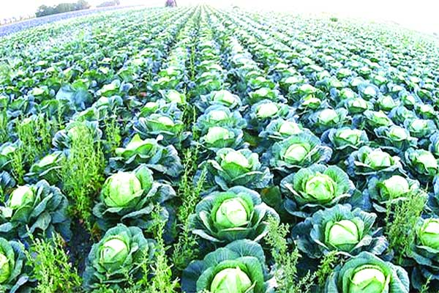
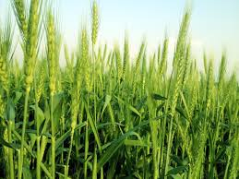
কৃষক ধান ,পাত,বেগুন, টমেটো,মুলা, গাজরসহ নানারকম ফসল ও সবজি চাষ করেন ।

Slide 14
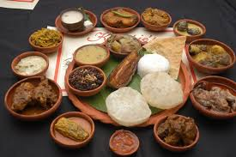
আমরা নানারকম খাদ্য খাই। এর সবই কৃষক উৎপাদন করে।

Slide 15
জোড়ায় কাজ
কৃষক জমিতে কি কি ফসল উৎপাদন করেন তা দলে আলোচনা করে বল ।

Slide 16
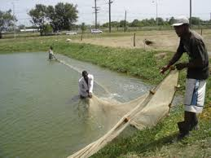
জেলে কোথায় মাছ ধরে ?

Slide 17
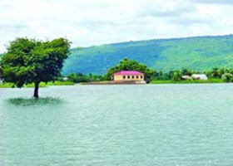
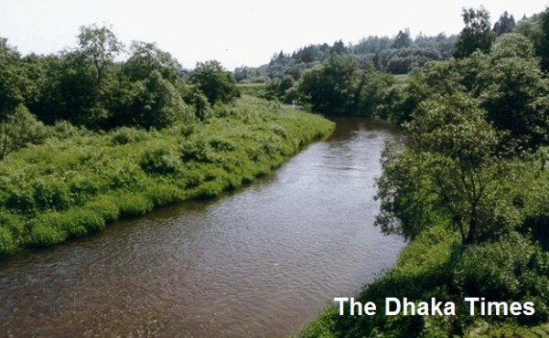
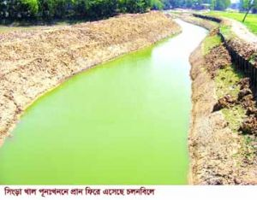
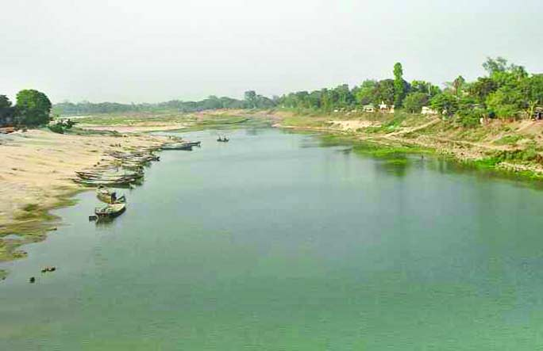
জেলে খাল-বিল,হাওর-বাওর,নদী ও সাগরে জাল দিয়ে মাছ ধরেন। জেলে মাছ বিক্রি করে অর্থ উপার্জন করেন।
হাওর
নদী
খাল
বিল

Slide 18
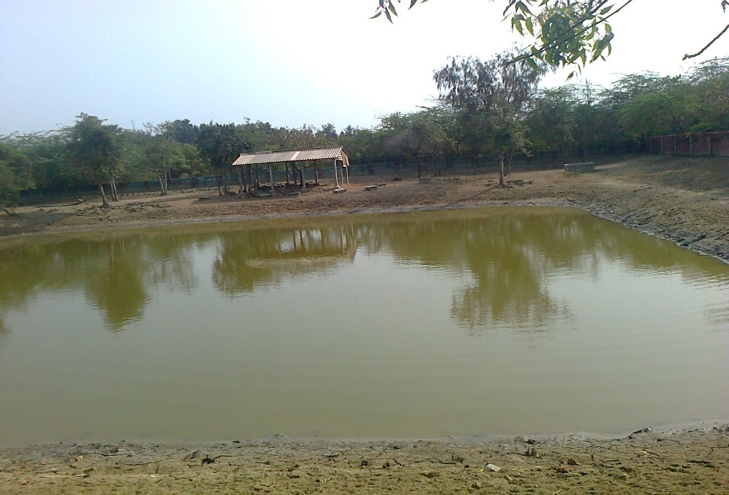
তারা পুকুর বা বিভিন্ন জলাশয়ে মাছ চাষ করেন।

Slide 19
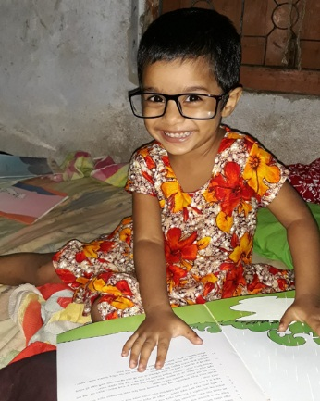
এসো বইয়ের সাথে মিলিয়ে দেখি ।
অধ্যায়ঃ ৪, পৃষ্ঠা নং- ২২-২৩।

Slide 20
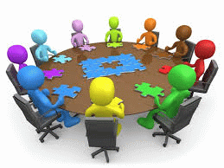
দলীয় কাজ
নানারকম পেশাজীবীদের ভুমিকায় দলে অভিনয় করে দেখাও । অন্যরা বলবে কোন পেশার অভিনয় করা হলো।

Slide 21
মূল্যায়ন
১। পেশা বলতে কি বুঝ ?
২। উৎপাদন কাজের সাথে জড়িত দুটি পেশার নাম বল ।
৩। কোথায় মাছ ধরা হয় ?

Slide 22
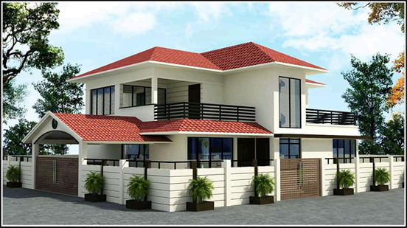
বাড়ির কাজ
একজন কৃষক কি কি কাজ করেন তা লিখে নিয়ে আসবে।

Slide 23
ধন্যবাদ

